Slide 1
RI第2027地区 2020-2012年度 会長エレクト研修（PETS）報告
日出ロータリークラブ
2020-2021年度
会長エレクト
加賀山 茂

Slide 2
2020-2021年度RI会長のテーマ
英語
日本語

Slide 3
2020-2021年度RI会長のテーマ 色に基づく解釈
このクナーク会長テーマのシンボルマークのロゴの色に注目してみましょう。気づかれましたか？
真ん中の色はまさにロータリーゴールドであり，
右側はロイヤルブルー〔実は，アジュール，ロイヤルブルーは，インターアクト（12歳～18歳）のシンボルカラー〕，
そして左側はクランベリーレッドという組み合わせになっています。このクランベリーレッドはローターアクト（18歳～30歳）のロゴマークのカラーなのです。
ホルガー・クナーク会長エレクトはこの扉に，「ローターアクトの若者への扉も用意しである」はもちろん，様々な奉仕活動を求める地域社会のすべての人々へのメッセージを伝えようとしたに違いありません。
ただし，カラーの意図についての正式な発表はありません。
『国際ロータリー第2720地区2020～2021年度会長エレクト研修・オンラインセミナーテキスト』18頁
「ロータリーは無限の可能性： 情熱で夢を未来に届けよう」
（硯川昭一・2720地区ガバナー）

Slide 4
2020-2021年度RI会長のテーマ 内容に基づく解釈
和らぎ睦びて事を論じ，次世代への奉仕活動を実践しよう
奉仕の 理念と実践
奉仕の前提
１．「親睦・交流」の機会
２．「職業倫理の向上」の機会
奉仕の目標
３．「次世代への奉仕」の機会

Slide 5
自分 他人 | 自分は知っている | 自分は知らない
他人は知っている | Ⅰ 開放の窓 （open self） | Ⅱ 盲点の窓 （blind self）
他人は知らない | Ⅲ 秘密の窓 （hidden self） | Ⅳ 未知の窓 （unknown self）

Slide 6
自分 他人 | 自分は知っている | 自分は知らない
他人は知っている | Ⅰ 開放の窓 （open self） | Ⅱ 盲点の窓 （blind self）
他人は知らない | Ⅲ 秘密の窓 （hidden self） | Ⅳ 未知の窓 （unknown self）

Slide 7
自分 他人 | 自分は知っている | 自分は知らない
他人は知っている | Ⅰ 開放の窓 （open self） | Ⅱ 盲点の窓 （blind self）
他人は知らない | Ⅲ 秘密の窓 （hidden self） | Ⅳ 未知の窓 （unknown self）

Slide 8
自分 他人 | 自分は知っている | 自分は知らない
他人は知っている | Ⅰ 開放の窓 （open self） | Ⅱ 盲点の窓 （blind self）
他人は知らない | Ⅲ 秘密の窓 （hidden self） | Ⅳ 未知の窓 （unknown self）

Slide 9
自分 他人 | 自分は知っている | 自分は知らない
他人は知っている | Ⅰ 開放の窓 （open self） | Ⅱ 盲点の窓 （blind self）
他人は知らない | Ⅲ 秘密の窓 （hidden self） | Ⅳ 未知の窓 （unknown self）

Slide 10
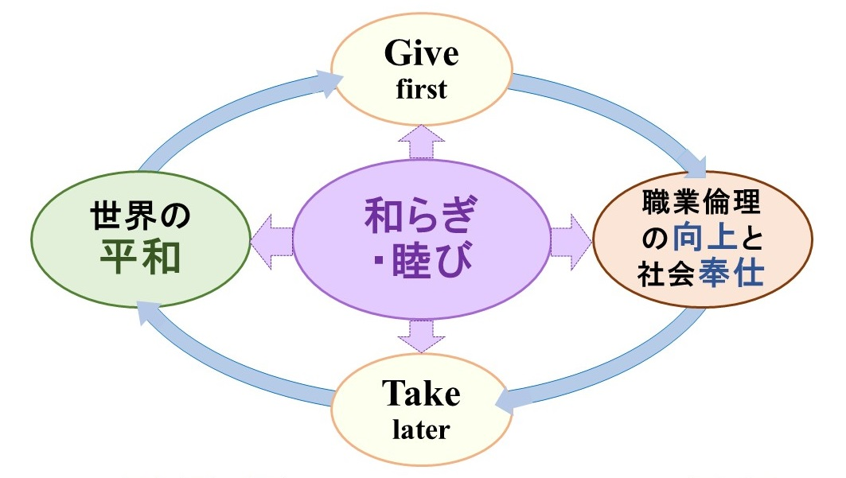
2020-2021年度 日出ロータリークラブ会長のテーマ 和らぎ睦びて事を論じ，次世代への奉仕活動を実践しよう

Slide 11
参考文献
法律家の思考方法
イェーリング（小林孝輔=広沢民生 訳）『権利のための闘争（原著1872年）日本評論社（1978）
カイム・ペレルマン（江口三角 訳) 『法律家の論理―新しいレトリック』木鐸社（1986）
フィッシャー=ユーリー（金山宣夫，浅井和子訳）『ハーバード流交渉術』三笠書房（1990）
生物・ヒトの本質に迫る
福岡伸一『生物と無生物のあいだ』講談社現代新書（2007/5/20）
福岡伸一『できそこないの男たち』光文社新書（2008/10/20）
中屋敷 均『ウイルスは生きている』講談社現代新書 (2016/3/20)
ジェームズ・C・スコット（立木勝訳）『反穀物の人類史―国家誕生のディープヒストリー』みすず書房（2019/12/21）
シーナ・アイエンガー（櫻井祐子訳）『選択の科学（The Art of Choosing）』岩波書店（2010）
議論の方法
アリストテレス（山本光雄訳）「弁論術」『アリストテレス全集16』岩波書店（1968/12/10）1-329頁
岩田宗之『議論のルールブック』新潮新書（2007）206頁
スティーヴン・トゥールミン（戸田山和久，福澤一吉訳）『議論の技法（The Uses of Argument(1958, 2003)） トゥールミンモデルの原点』東京図書（2011）
学習方法論
フリチョフ・ハフト／平野敏彦訳『レトリック流法律学習法』〔レトリック研究会叢書2〕木鐸社（1992年）
加賀山茂『現代民法 学習法入門』信山社（2007）
石川一郎『2020年の大学入試問題』講談社現代新書（2016/2/20）
リヒテルズ直子『今こそ日本の学校に！イエナプラン実践ガイドブック』教育開発研究所（2019/9/1）
バイロン・リース（古谷美央訳）『人類の歴史とAIの未来』ディスカバー・トゥエンティワン（2019/4/30）
2020-2021年度PETS報告 2020年6月9日 日出ロータリークラブ会長エレクト 加賀山 茂
ご清聴ありがとうございました。

